Slide 1
Promise 的基本使用和原理
基本语法回顾
异常捕获
多个串联
Promise.all 和 Promise.race
Promise 标准

Slide 2
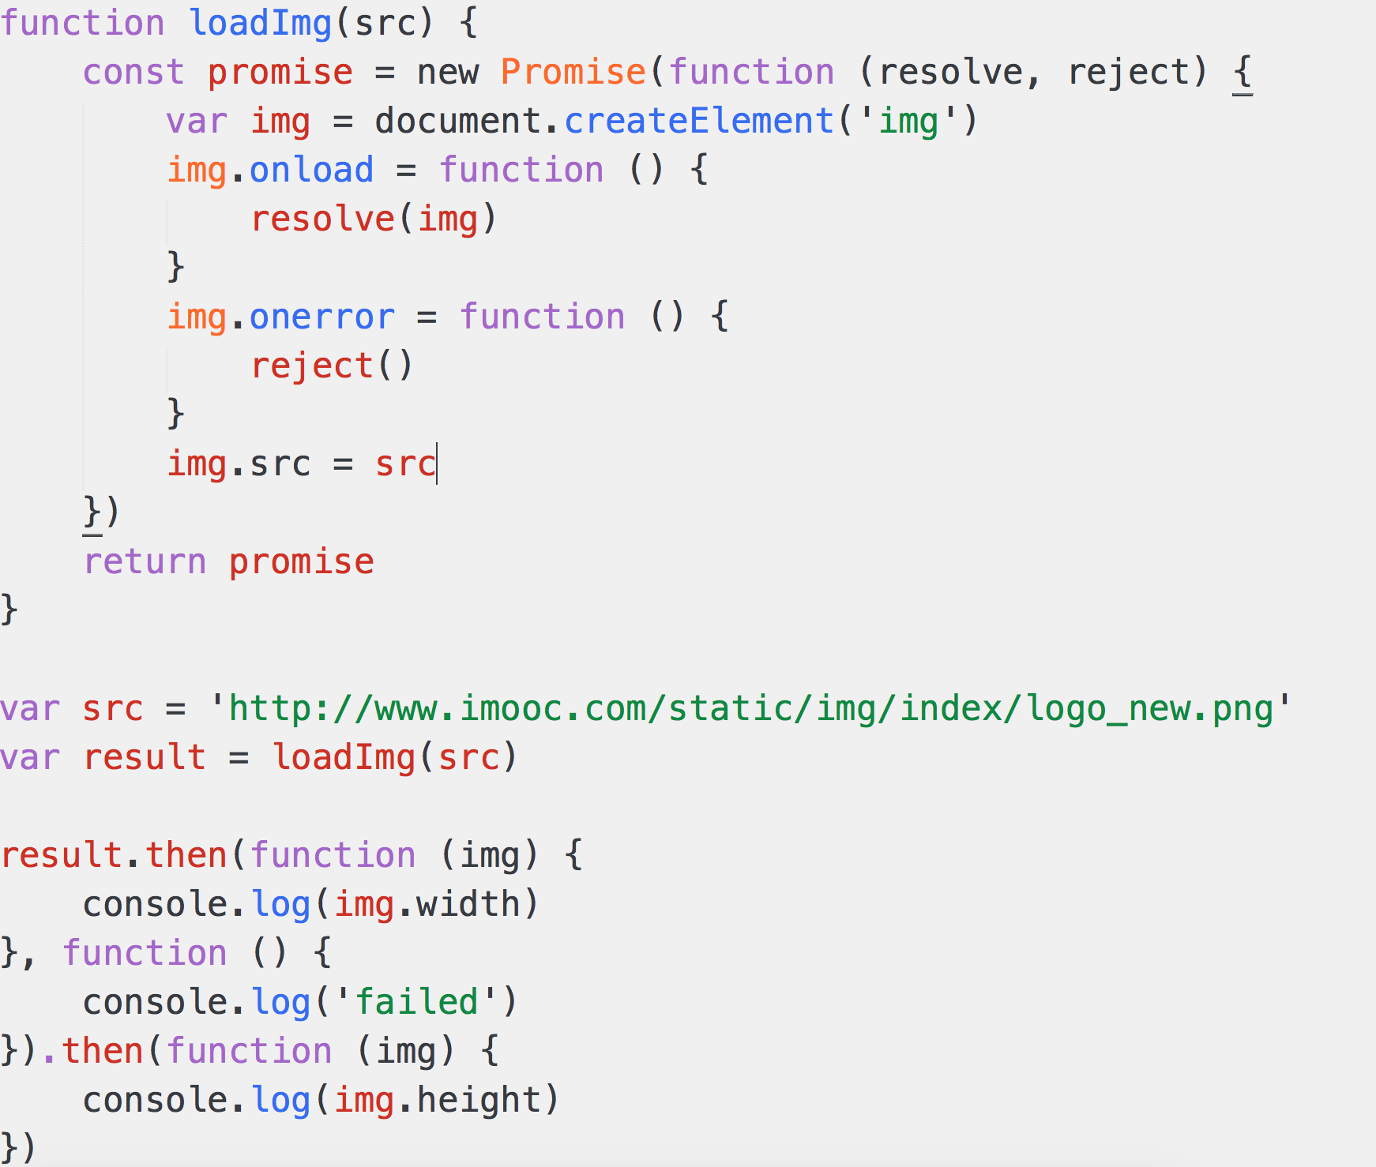
Promise 语法回顾

Slide 3
代码演示

Slide 4
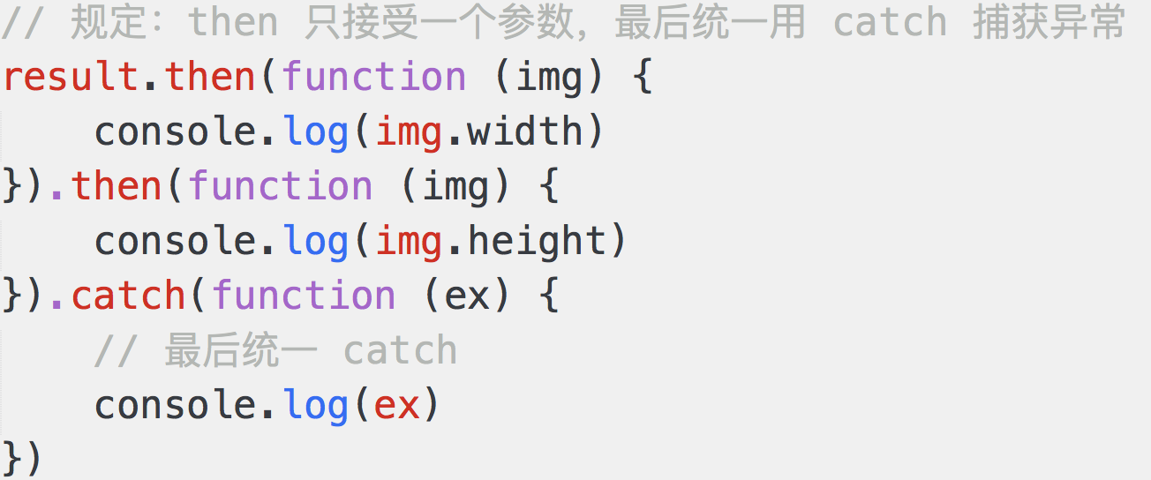
异常捕获
Notes:
这里catch方法的传参ex为reject(‘传进来的参数ex’)

Slide 5
代码演示

Slide 6
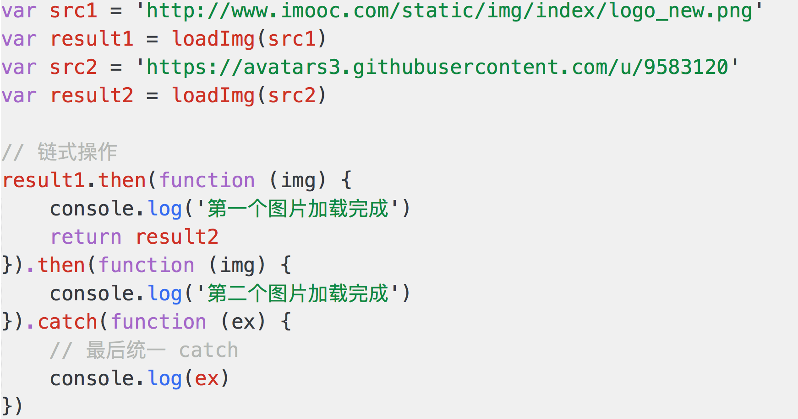
多个串联
Notes:
先拿到用户的id，再拿到用户的好友信息等，有先后顺序，注意第一个then方法必须返回另一个Promise实例对象

Slide 7
代码演示

Slide 8
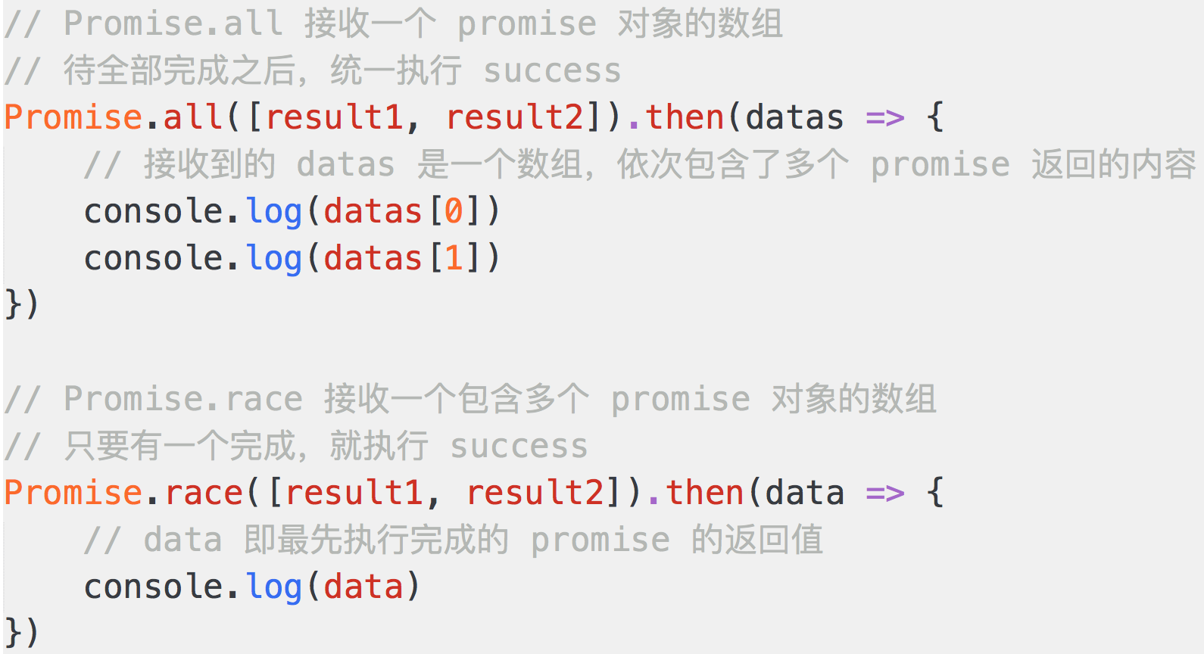
Promise.all & Promise.race
Notes:
这里的Promise表示是全局构造函数
这里的datas[0], datas[1]和data表示的是resolve传进来的参数，比如resolve(img)，则datas[0], data[1]和data表示的是标签元素

Slide 9
代码演示

Slide 10
Promise 标准
关于“标准”的闲谈
状态变化
then

Slide 11
关于“标准”的闲谈
任何技术推广使用都需要一套标准来支撑
如 html js css http 等，无规矩不成方圆
任何不符合标准的东西，终将会被用户抛弃
不要挑战标准，不要自造标准

Slide 12
Promise 标准 - 状态变化
三种状态：pending fulfilled rejected
初始状态是 pending
pending 变为 fulfilled ，或者 pending 变为 rejected
状态变化不可逆

Slide 13
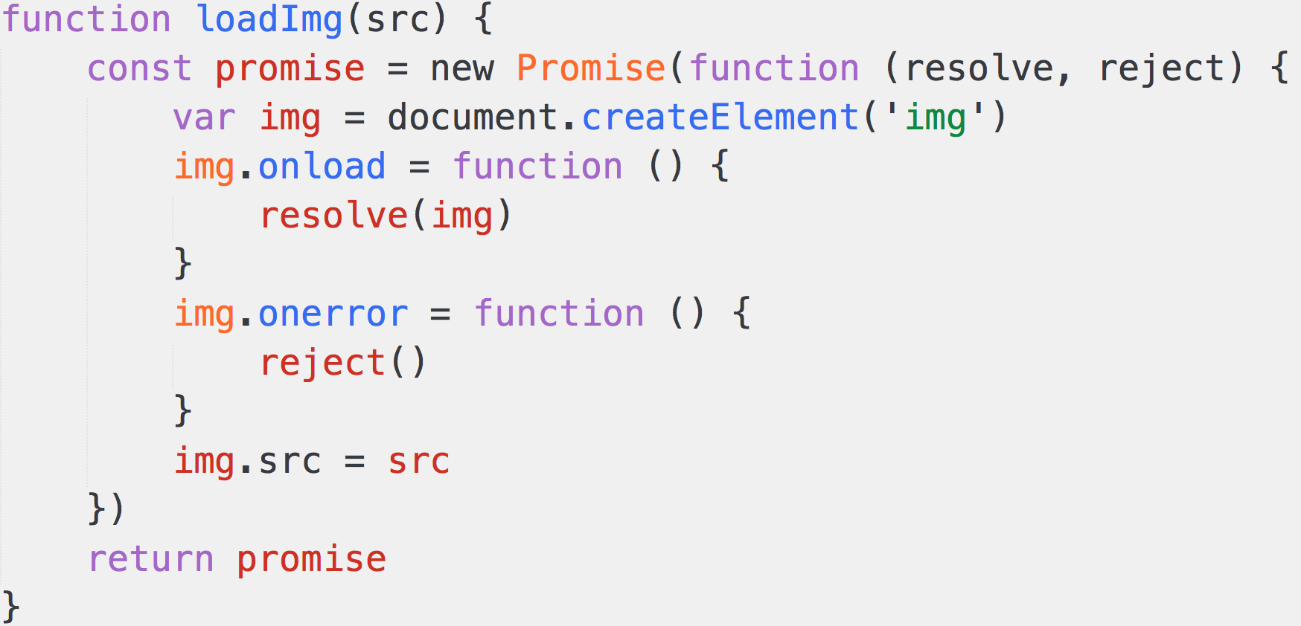
Promise 标准 - 状态变化

Slide 14
Promise 标准 - then
Promise 实例必须实现 then 这个方法
then() 必须可以接收两个函数作为参数
then() 返回的必须是一个 Promise 实例

Slide 15
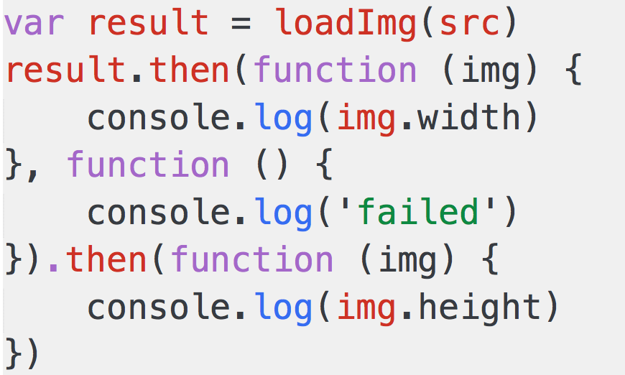
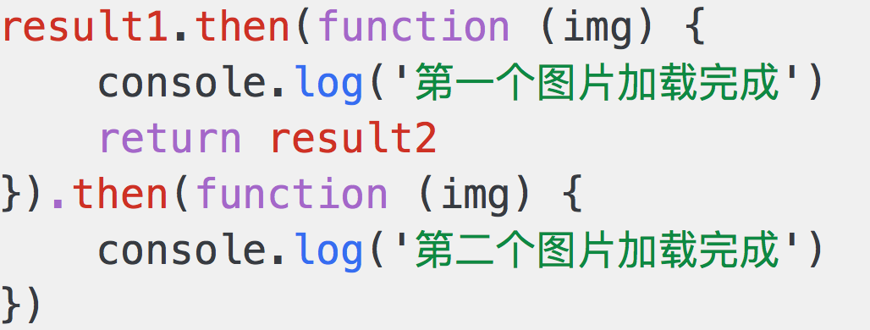
Promise 标准 - then
Notes:
如果then方法里面没有明确返回一个Promise对象，则默认返回最初的Promise对象

Slide 16
问题解答
基本语法
如何异常捕获
多个串联 - 链式执行的好处
Promise.all 和 Promise.race
Promise 标准 - 状态变化，then 函数

